Slide 1
Обобщение опыта работы педагога-психолога МБДОУ «Детский сад № 54 комбинированного вида»
Возможности темной сенсорной комнаты в работе с детьми дошкольного возраста с ОВЗ

Slide 2
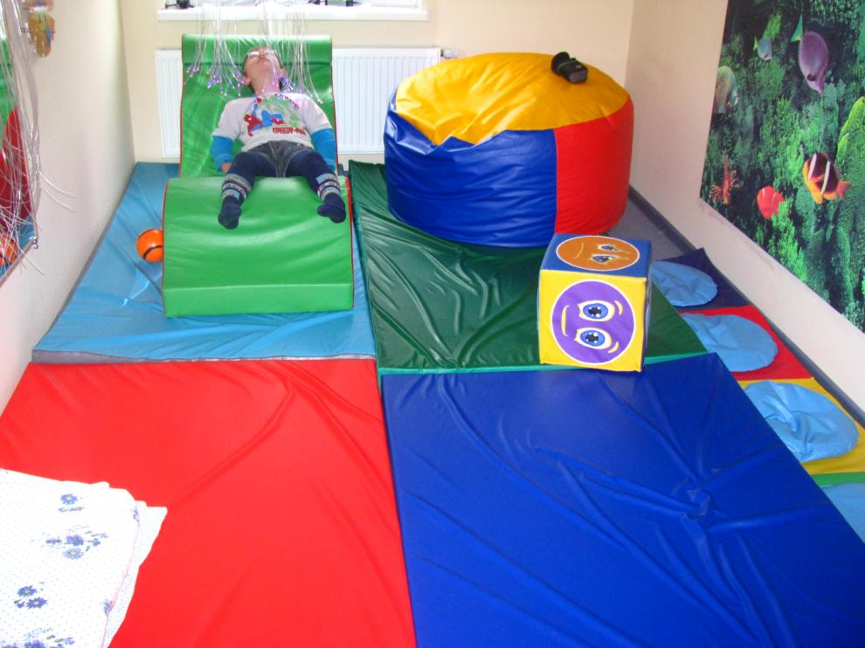
Сенсорное развитие играет важную роль в психологическом и социальном становлении ребенка, его психики и интеллекта. Сенсорная комната представляет собой реальную возможность расширить жизненный опыт детей, обогатить их чувственный мир. Она используется как «энциклопедия стимулирующих ощущений», предлагающих гораздо большее разнообразие впечатлений и ощущений, чем традиционное окружение.

Slide 3
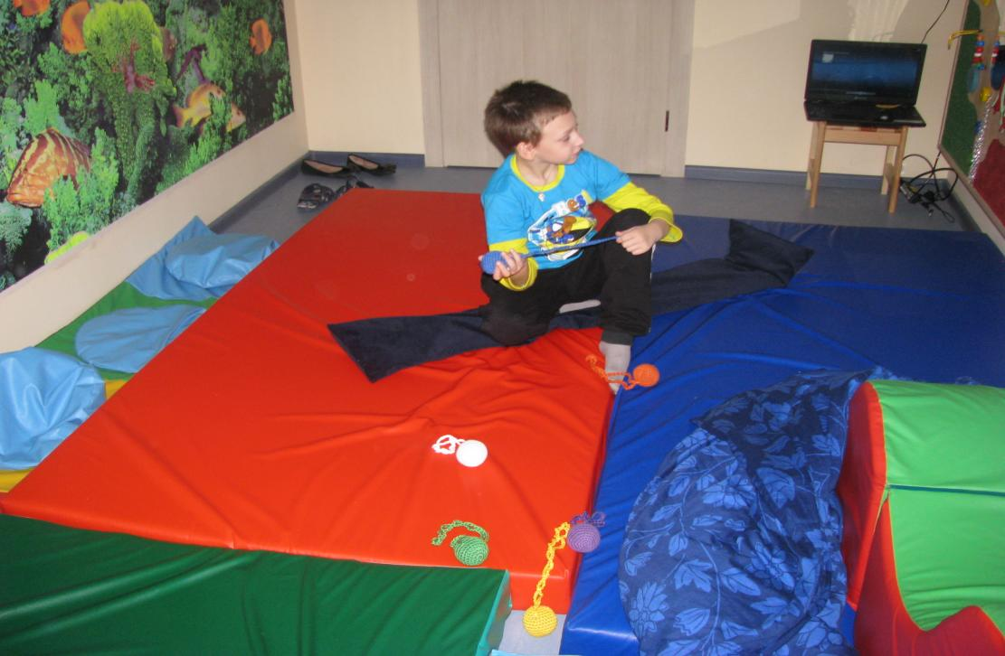
Сенсорная комната является интерактивной пространственной средой, насыщенная различного рода аудиальными, визуальными и тактильными стимуляторами. Сенсорная комната предполагает создание расслабляющей, успокаивающей обстановки для проведения профилактической и коррекционно-развивающей работы. Все это способствует укреплению психического и физического здоровья дошкольников.

Slide 4
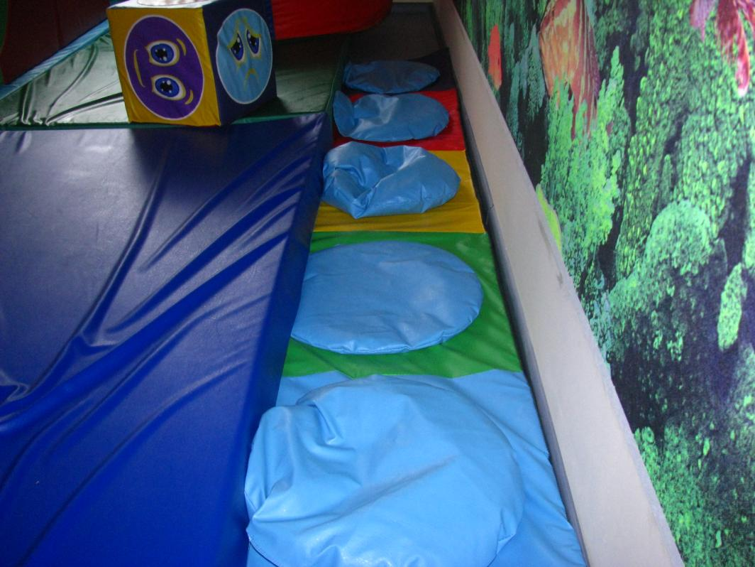
Сенсорная дорожка развивает тактильные ощущения, формируют правильное строение стопы, стимулирует координацию движений, массажирует ножки, развивает зрительную память.

Slide 5
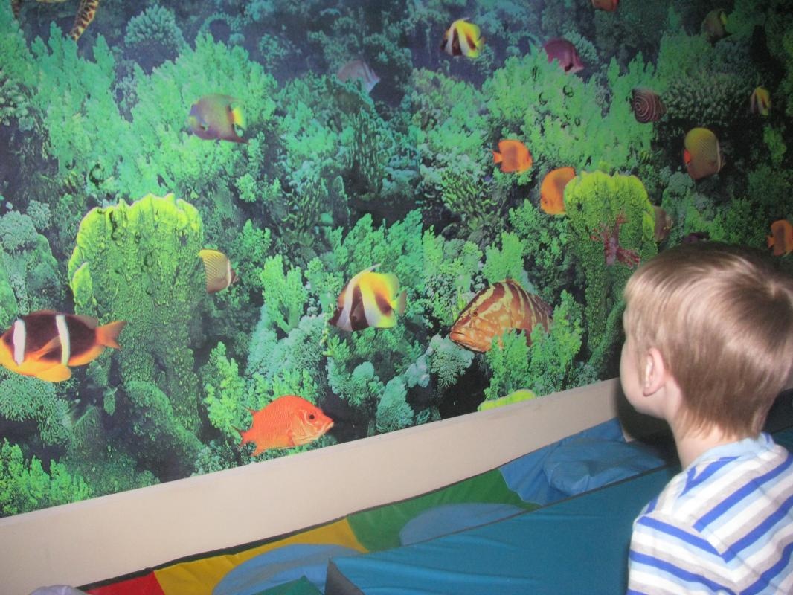
Ультафиолетовые обои «Подводный мир», светящиеся в ултрофиолетовом свете,
создают таинственную, волнующую атмосферу, помогают в полной мере войти в мир
Сенсорной комнаты, отвлечься от повседневности, более эффективно предаваться занятиям.

Slide 6
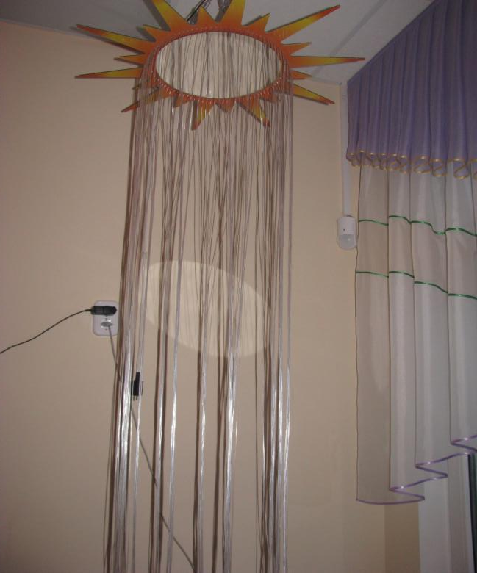
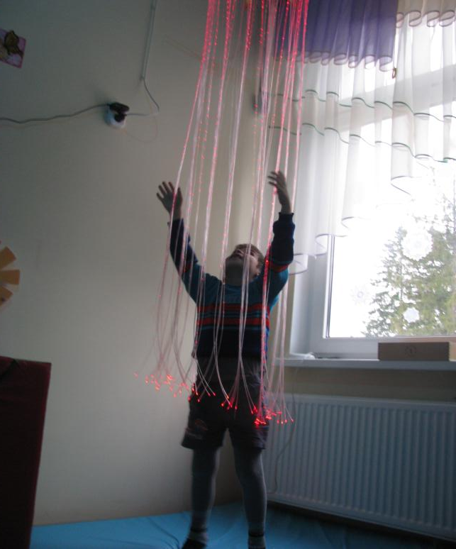
Фибероптическое солнышко. Яркое солнышко в самом центре сенсорной комнаты! Водопад безопасных волокон, изменяющих свой цвет вдоль волокна. В центре солнца расположено безопасное зеркало для увеличения визуального эффекта свечения оптоволокна. Обладает ярким терапевтическим эффектом, применяется в следующих случаях: коррекция нарушений внимания, стимуляция направленной активности детей, зрительная стимуляция, повышает настроение, создает ощущение праздника.

Slide 7
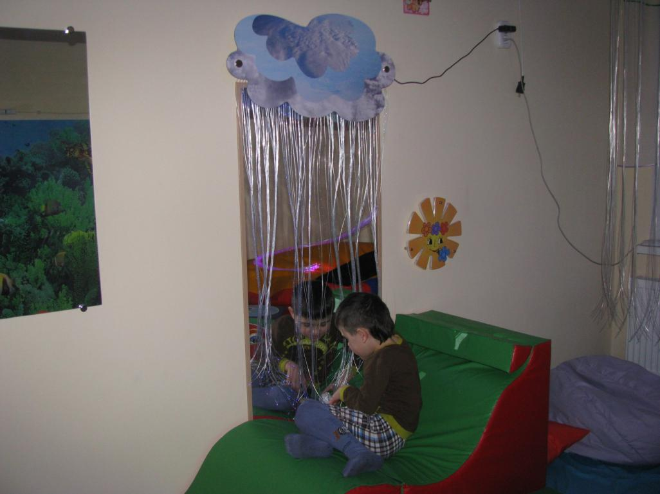
Настенное панно с тучкой не оставит равнодушным ни одного ребенка. Зеркальное панно увеличивает световой эффект оптоволокна. Волокна приятно держать в руках, совершать любые действия (перебирать, переплетать). Сочетает два вида сенсорной стимуляции - тактильную и сенсорную. Применяется для коррекции нарушений внимания, стимуляции направленной активности детей.

Slide 8
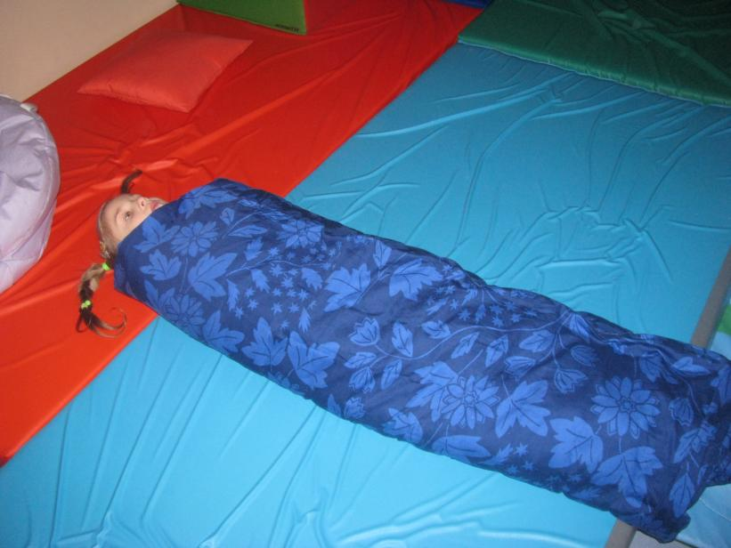
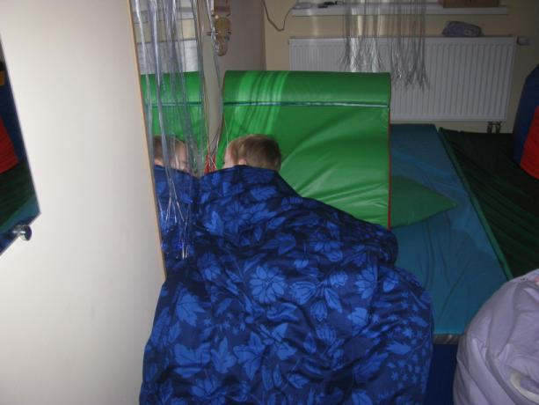
Утяжеленное одеяло рекомендуется многими врачами и успешно применяется в терапии аутизма, ДЦП, СДВГ, ряда других заболеваний. А многие люди используют его просто в качестве эффективного немедикаментозного средства от бессонницы.
Любимая игра детей – «Сосиска в одеяле».
При ДЦП утяжеленное одеяло помогает уменьшить спастику. При атонии и гиперкинезах способствует регуляции мышечного тонуса. При аутизме утяжеленное одеяло эффективно снижает тревожность, обеспечивает эмоциональную стабильность, способствует восстановлению функций восприятия себя, своего тела. При СДВГ утяжеленное одеяло оказывает мягкий расслабляющий, успокаивающий эффект, обеспечивает концентрацию внимания при использовании во время занятий.

Slide 9
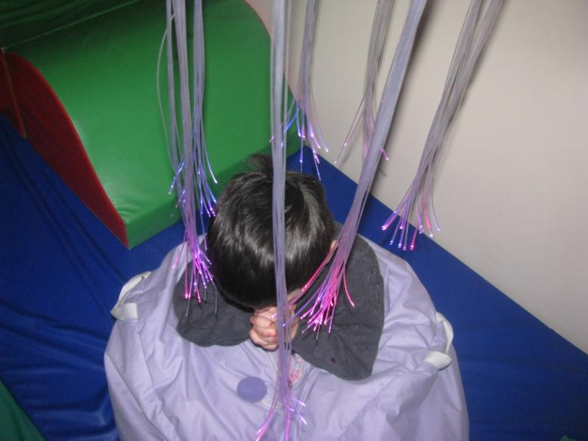
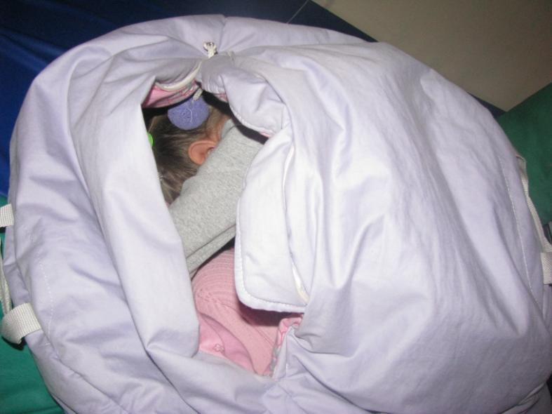
Яйцо Совы - это мягкий мешок шарообразной формы, в который можно залезть целиком и почувствовать себя ещё не родившимся малышом. Можно перекатываться, кувыркаться, брыкаться – делать всё, что хочет тело. А потом… родиться заново!
В яйце, когда ребёнок сосредоточен на ощущениях и чувствует себя защищенным, становится возможным дотрагиваться до него. Более того, ребёнок ожидает прикосновений, требуя повторения одной и той же игры. Те движения, которые даже не допускались ребёнком в обычной ситуации (кувырки, перекаты), становятся возможными. Ребёнок в домике, в коконе, в безопасности, поэтому он разрешает дотрагиваться до себя, катать себя по полу, гладить, похлопывать.”

Slide 10
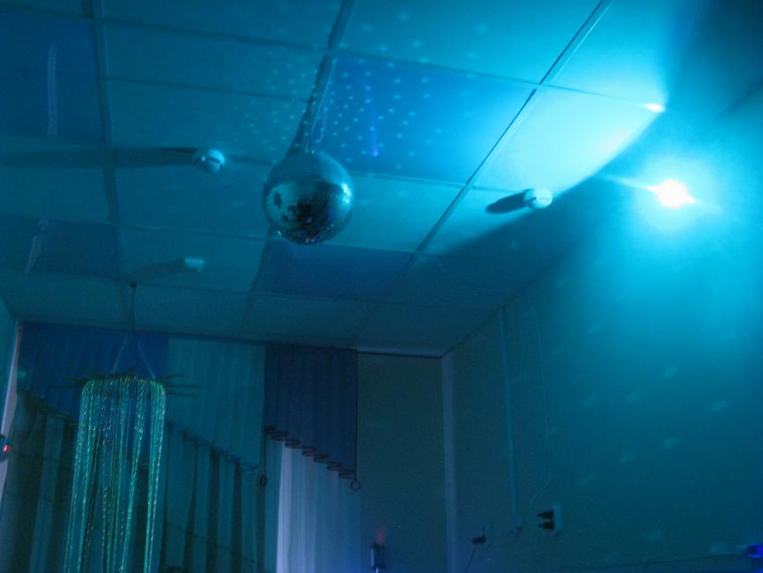
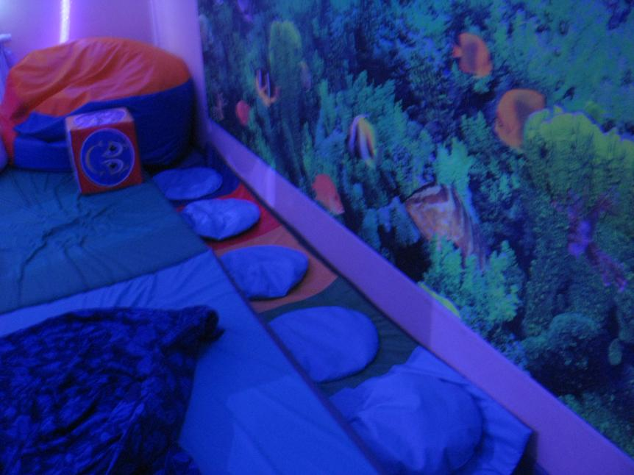
Зеркальный шар с приводом вращения - один из ведущих инструментов для релаксационных уражнений.
Стимулирует визуальный сенсорный канал, развивает устойчивость, распределителные способности внимания.
развивает воображение, создает атмосферу веселья и безопасности. Усиливает эффективность релаксационных
Упражнений музыкальное сопровождение и использование ультразвукового распылителя эфирных масел.

Slide 11
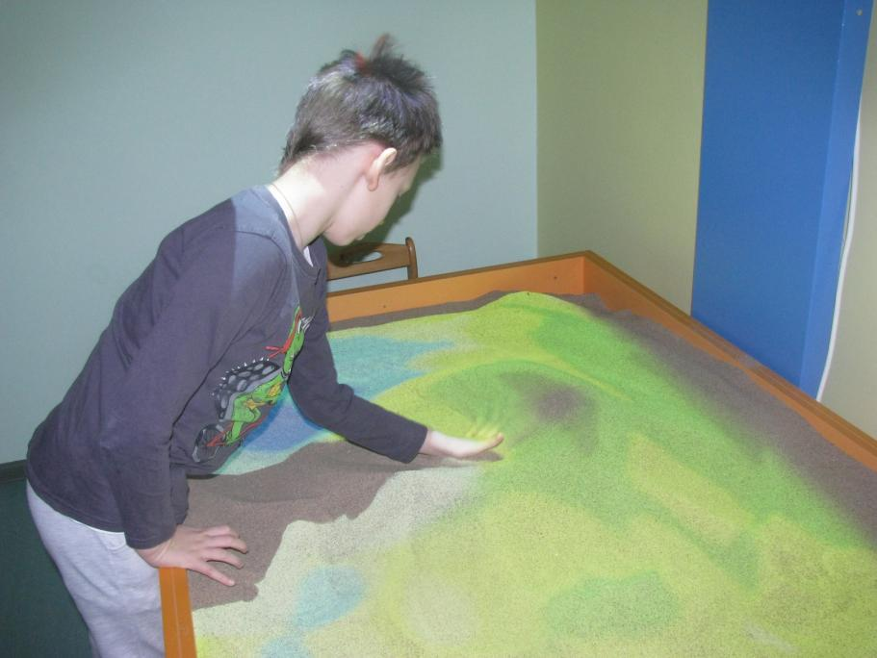
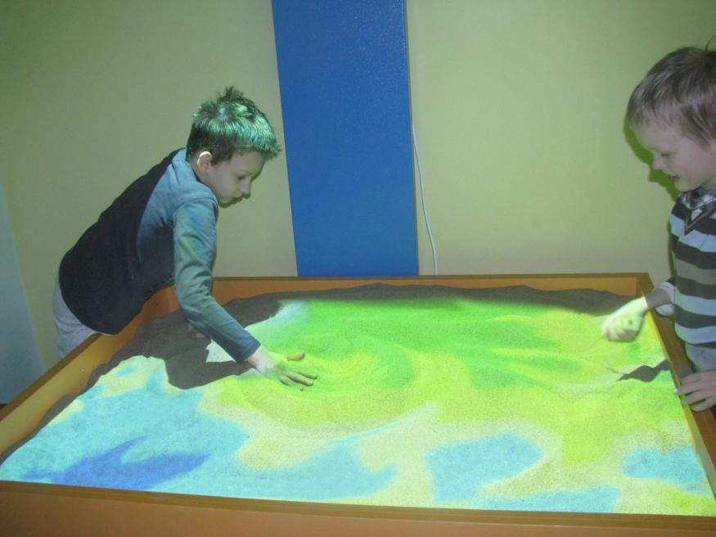
Интерактивная песочница - современное игровое оборудование, где используется обычный песок и интерактивные технологии. Проецируемое изображение на песке взаимодействует с движениями рук, позволяя строить различные ландшафты, окрашенные в разные цвета. Реальная река проложенная на песке, настоящие горы не оставят равнодушными ни детей ни взрослых.

Slide 12
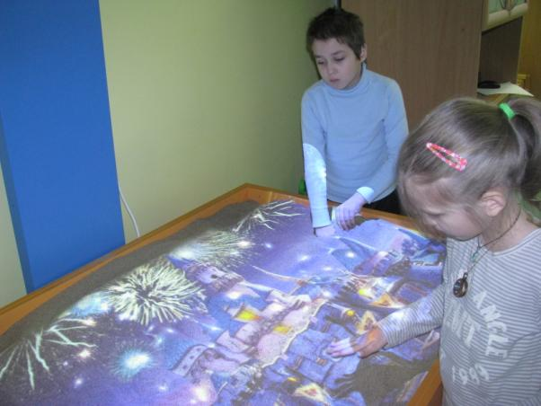
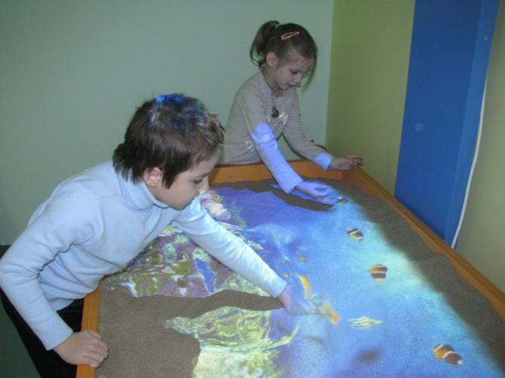
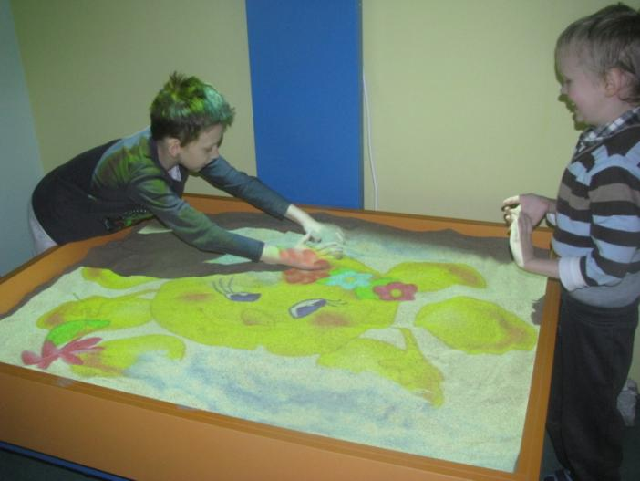
Песочница дополнена интерактивными играми на развитие внимания (устойчивости и распределения),
мыслительных операций (анализ, синтез, классификация), тактильного восприятия, мелкой моторики,
а также, просто доставляет огромное удовольствие, радость от игры и заставляет поверить в чудо!

